Slide 1





«АУТИЗМІ БАР БАЛАЛАРДЫ ҚОЛДАУ ОРТАЛЫҒЫ»
                Мекен-жайы: Қарағанды қ.,
                К. Аманжолов к., 92. Тел: 25-60-90
                Директор:
                Мейрамова Ботагөз Бейсеновна
                Әдіскерлер:
                Тусупбаева Асел Рамазановна,
                Шерстобитова Юлия Викторовна

Slide 2
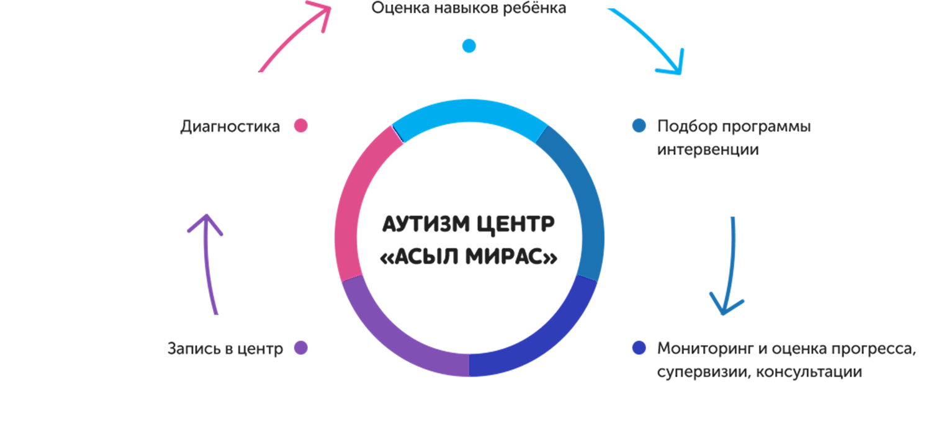
Этапы получения психолого-педагогической поддержки детей с РАС в аутизм центре

Slide 3

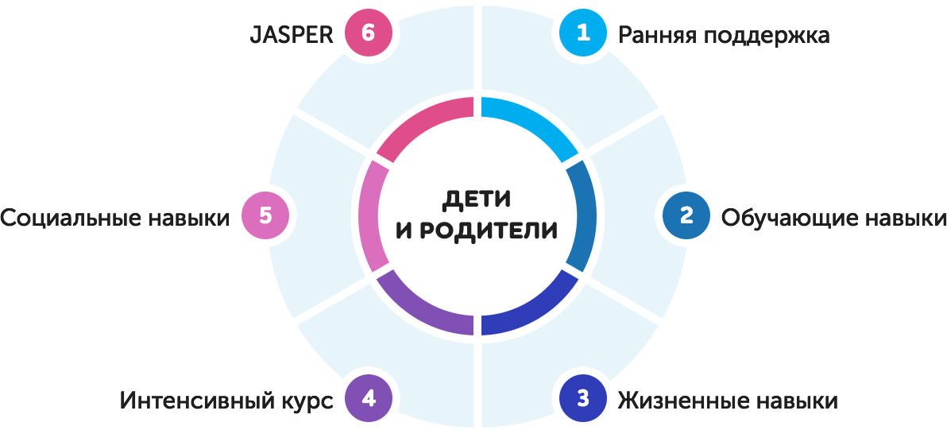
Продолжительность предоставления психолого-педагогической поддержки детям определяется в соответствии с образовательной программой «Аутизм. Мир один для всех» с интенсивностью 3 раза в неделю, по циклам.
В цикле всего – 36 занятий.
Продолжительность занятия составляет 60 минут (час).
Форма обучения: Занятия проходят в индивидуальной, подгрупповой/групповой форме.
6 программ интервенции

Slide 4
ПРОГРАММА «РАННЯЯ ПОДДЕРЖКА»
Цель: Построение взаимодействия родителя и ребенка в возрасте до 3 лет.
Задачи:
Развитие двигательных навыков ребенка.
Развитие сенсорных навыков ребенка.
Развитие навыка социального взаимодействия ребенка.
Развитие коммуникативных навыков ребенка.
Целевая группа:
Ребенок группы риска РАС в возрасте до 3 лет.
Родители (законные представители) ребенка группы риска РАС.
Структура занятия
Приветствие
Музыкально-двигательный блок
Игры на тоническую регуляцию
Двигательные игры
Познавательные игры
Свободная игра
Игры с неструктурированным материалом

Slide 5
ПРОГРАММА «РАЗВИТИЕ ОБУЧАЮЩИХ НАВЫКОВ»
Цель: Развитие базовых учебных, речевых и социальных навыков ребенка с РАС.
Задачи:
Сотрудничество.
Визуальное восприятие.
Рецептивная речь.
Имитация.
Вокальная имитация.
Просьбы.
Наименование.
Спонтанная вокализация.
Игра и проведение досуга.
Социальное взаимодействие.
Поведение в группе.
Расписание дня в классе.
Чтение.
Математика.
Письмо.
Крупная моторика.
Мелкая моторика.
Целевая группа:
Ребенок РАС в возрасте от 3 до 10 лет.
Родители (законные представители) ребенка.
Структура занятия
Приветствие
Круг(приветствие)
Индивидуальные занятия
Перемена
Групповые занятия
Круг (прощание)

Slide 6
ПРОГРАММА «РАЗВИТИЕ ЖИЗНЕННЫХ НАВЫКОВ»
Цель: Развитие жизненных навыков ребенка от 5-15 лет с тяжёлыми нарушениями развития и отсутствием навыков самообслуживания.
Задачи:
Сотрудничество
Имитация
Социальное взаимодействие
Переодевание
Прием пищи
Уход за собой. Туалет
Крупная моторика
Мелка моторика
Структура занятия
Приветствие
Занятие по ИПР (отработака навыков)
Перемена
Творческий блок (рисование, лепка, поделки)/логоритмика/свободная игра
Прощание
Целевая группа:
Ребенок группы риска РАС в возрасте от 5 до 15 лет.
Родители (законные представители) ребенка группы риска РАС.

Slide 7
ПРОГРАММА «ИНТЕНСИВНЫЙ КУРС»
Цель: Развитие навыков ребенка с РАС по основным направлениям жизнедеятельности согласно его уровню и психологического развития:
Жизненные навыки
Речевые навыки
Социальные навыки
Обучающие навыки.
Основные критерии участия в Программе: запрос родителя.
В рамках программы, согласно запросу родителей, клинический педагог проводит оценку всех или некоторых навыков ребенка, и на основе оценки навыков ребенка предоставляет программу интервенции для ребенка, с целью предоставления информации и обучения родителя по основным стратегиям развития навыков.
Программа удобна для иногородных.
Занятия программы проводятся ежедневно с продолжительностью 1 час в течение 10 дней (две рабочие недели).
Целевая группа:
Ребенок группы риска РАС в возрасте от 3 до 18 лет.
Родители (законные представители) ребенка группы риска РАС.

Slide 8
ПРОГРАММА «РАЗВИТИЕ СОЦИАЛЬНЫХ НАВЫКОВ»
Цель: Развитие навыков ребенка с РАС по основным направлениям жизнедеятельности согласно его уровню и психологического развития.
Задачи:
Структура занятия
Сотрудничество
Рецептивная речь
Имитация
Вокальная имитация
Просьбы
Наименование
Интервербальные реакции
Спонтанные вокализации
Игра и проведение досуга
Социальное взаимодействие
Поведение в группе
Расписание дня в классе
Приветствие
Расписание
Правила команды или группы
Подвижные, музыкальные игры
Сюжетно-ролевые игры
Настольные игры
Упражнение на расслабление
Прощание
Целевая группа: Развитие навыков ребенка с РАС по основным направлениям жизнедеятельности согласно его уровню и психологического развития.

Slide 9
ПРОГРАММА «РАЗВИТИЕ РЕЧЕВЫХ НАВЫКОВ JASPER»
Цель: Развитие речевых навыков детей с расстройствами аутистического спектра на основе совместного внимания, символической игры, вовлеченности и регулирования.
Задачи:
Формирование активного и пассивного словаря.
Формирование фразовой речи.
Обучение простым навыкам контакта.
Развитие коммуникативных компетенций навыков общения.
Целевая группа:
Ребенок группы риска РАС в возрасте от 3 до 7 лет.
Родители (законные представители) ребенка группы риска РАС.
Структура занятия
Приветствие
Игровая рутина
Прощание

Slide 10


